Slide 1

Raport săptămânal
Situația epidemiologică privind infecția COVID-19
și Procesul de vaccinare împotriva COVID-19

Slide 2

COVID-19
270.219
Numărul total de cazuri
259.161
Persoane vindecate
6.436
Total decese
4622
Cazuri active
160
Pacienți în stare extrem de gravă

Slide 3
Indicatori COVID
05.09.2021
Incidența ultimele 14 zile – 167 cazuri la 100 mii persoane
Incidența totală – 7.779 cazuri la 100 mii persoane
Mortalitatea ultimele 14 zile – 2 decese la 100 mii persoane
Mortalitatea totală – 185 decese la 100 mii persoane
Rata fatalității ultimele 14 zile – 1.26 decese la 100 de cazuri
Rata fatalității totală – 2.4 decese la 100 de cazuri
Forme grave – 6.5%
Forme medii – 13.4%
Forme ușoare și asimptomatici – 80.1%
Media cazurilor ultimele 14 zile – 413 cazuri
Rt ultimele 14 zile (numărul de reproducție efectiv/rata de contagiozitate) – 1.15
05.09.2021

Slide 4
Incidența COVID-19 la 100 mii populație ultimele 14 zile,
comparativ cu alte state
Total = 270.219 cazuri
Incidența ultimele 14 zile = 167 cazuri la 100 mii populație
Notes:
Incidența cazurilor la 1 mln de populație reprezintă un indicator important de prezentarea a datelor fiind ajustată la numărul de populație al țării sau teritoriului.

Slide 5
Distribuția săptămânală a cazurilor, deceselor și vindecaților
COVID-19
Săptămâna 35 din 2021 (30.08 - 05.09.2021) comparativ
cu săptămâna 34 din 2021:
Numărul de cazuri a crescut cu 26.4%
Numărul de decese a crescut cu 35.5%
Numărul de vindecați a crescut cu 11.6%
05.09.2021

Slide 6
Distribuția în timp (săptămânal) a cazurilor și investigațiilor de COVID-19, 05.09.2021
 |  | 26 februarie 2020 – 05 septembrie 2021
 |  | 1.596.868 teste efectuate
* din săptămâna 22/03-28/03 este calculat numărul total de teste efectuate inclusiv cele antigen

Slide 7
Incidența pentru ultimele 14 zile la 100 mii populație distribuită după teritorii administrative (05.09.2021) COVID-19
Incidența la 100 mii RM din ultimele 14 zile – 167

Slide 8
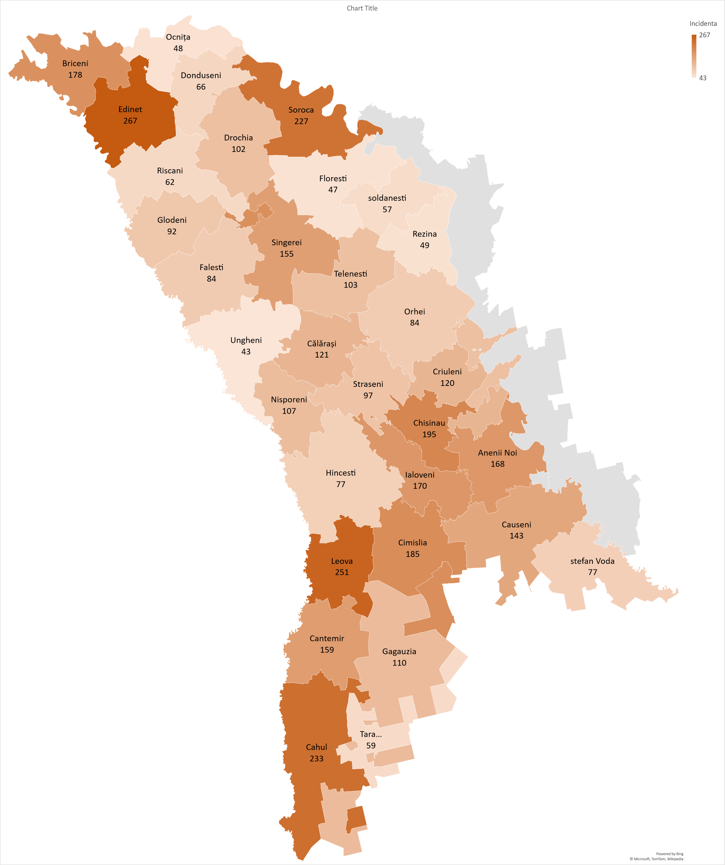
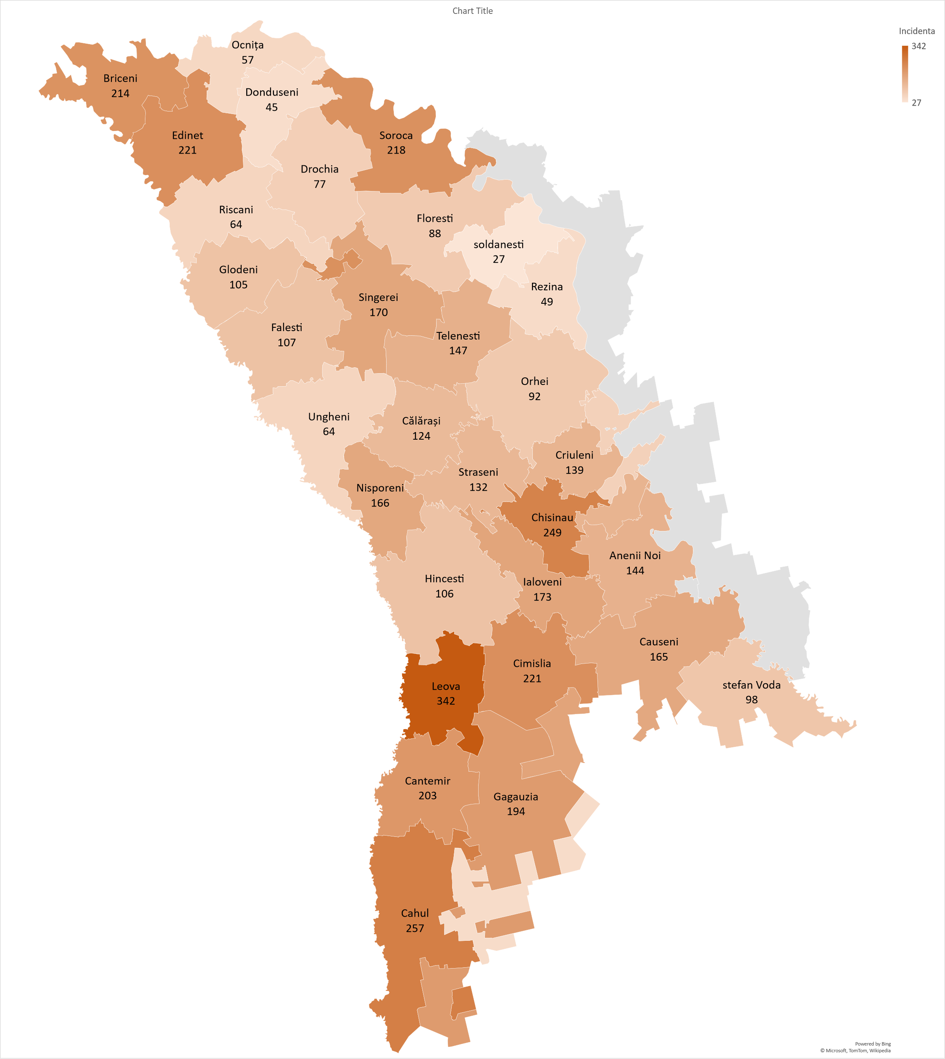
Incidența COVID-19 la 100 mii populație, conform teritoriilor administrative în ultimele 14 zile, comparativ cu perioada precedentă
16.08 - 29.08.2021
23.08 - 05.09.2021
Bălți – 181
Bălți – 219
Transnistria – 141
Transnistria – 158
Incidența RM –
142 cazuri la 100 mii populație
Incidența RM –
167 cazuri la 100 mii populație

Slide 9
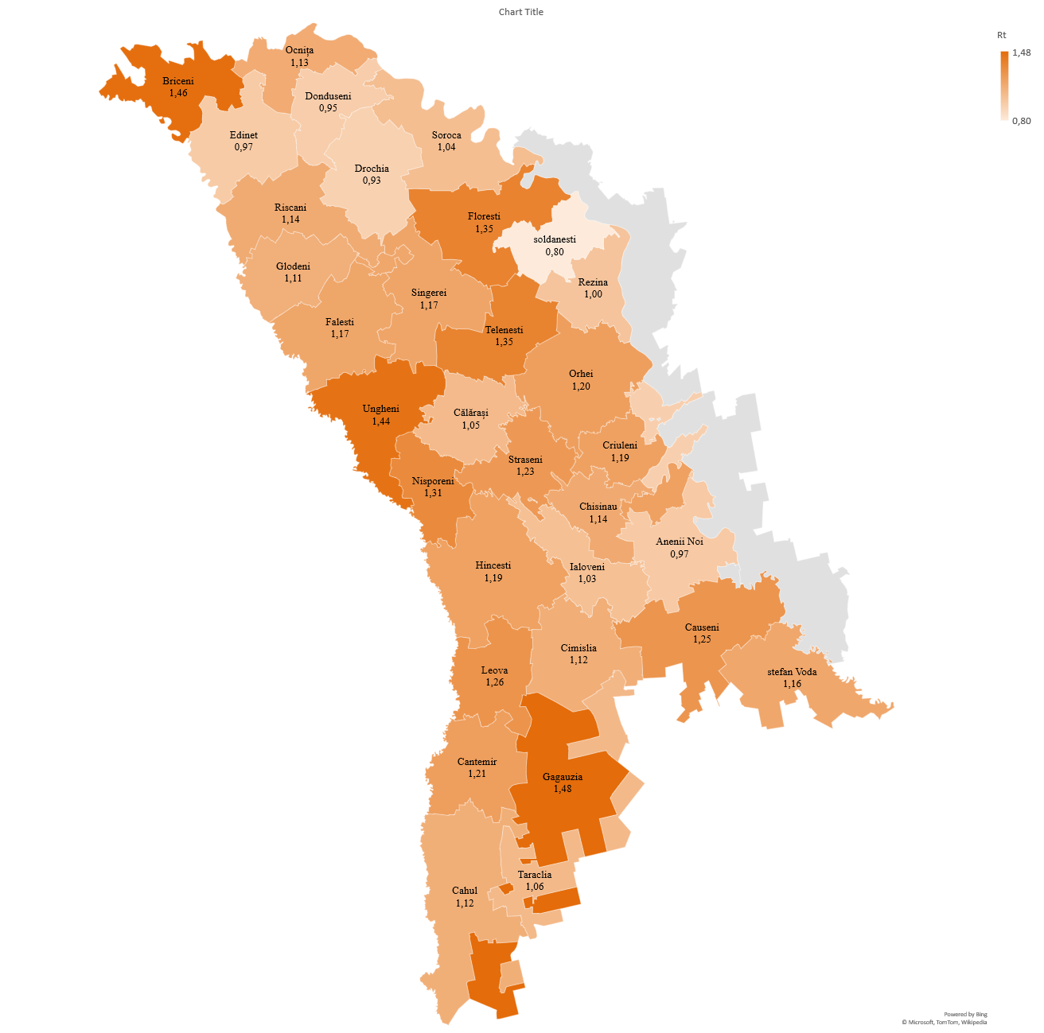
Rt – GIS
Numărul de reproducție efectiv
1.15
05.09.2021
Bălți – 1.16
Transnistria – 1.10

Slide 10
Analiza descriptivă a cazurilor confirmate COVID-19 (cumulativ)
Rata de contagiozitate (Rt)
Numărul de reproducție efectiv
1.15
Perioada medie de incubație
5 Zile
Vârsta medie
48.3 Ani
Mediul Urban
67.9%
Sex Feminin
58.6%
Cazuri de import
0,8 % (2234 cazuri)
Total cazuri 270.219 (05.09.2021)
10

Slide 11
Testarea angajaților din instituțiile medicale la COVID-19
54.106
Angajați investigați total
20.763
Angajați testați pozitiv
112
Angajați investigați în ultimele 7 zile
52
Angajați investigați pozitiv în ultimele 7 zile
11

Slide 12
Personalul instituțiilor medicale infectat cu COVID-19 (cumulativ)
20. 763
Cazuri de infectare în rândul lucrătorilor din sistemul medical
Medici
Asistenți Medicali
Infirmier
Personal Auxiliar
6.135
8.444
2.843
3.341

Slide 13


Copiii și femeile gravide confirmați COVID-19 (cumulativ)
14.980 copii infectați
1109

Slide 14
Analiza descriptivă a deceselor cauzate de COVID-19
Vârsta medie
67.7 ani
Sex feminin
51.16%
Total decese 6.436 (05.09.2021)
14

Slide 15
Mortalitatea totală la 100 mii populație distribuită după teritorii administrative (05.09.2021) COVID-19
Mortalitatea totală la 100 mii RM – 185

Slide 16
Cazuri de import
29.08 - 05.09.2021
Cazuri total de import – 2.235 cazuri
Cazuri de import în săptămâna 35 din 2021
77 de cazuri de import
05.09.2021

Slide 17



Vaccinarea salvează vieți
Procesul de vaccinare împotriva COVID-19
05.09.2021

Slide 18
Loturi de vaccin anti-COVID-19 recepționate
în Republica Moldova

Slide 19
 | Doza 1 | Doza 2 | Total doze administrate | Doze recepționate | % utilizat
AstraZeneca | 286487 | 265820 | 552307 | 570100 | 97
Gam-COVID-VAC (Sputnik-V) | 102744 | 101107 | 203851 | 206000 | 99
Pfizer/BioNTech - Comirnaty | 131508 | 113553 | 245061 | 280800 | 87
Sinopharm | 31091 | 27324 | 58415 | 152000 | 38
Sinovac | 44198 | 42086 | 86284 | 100000 | 86
Janssen | 155243 |  | 155243 | 302500 | 51
Total | 751271 | 549890 | 1301161 | 1611400 | 81
Proporția dozelor utilizate

Slide 20

Datele campaniei de vaccinare COVID-19
Start campanie de vaccinare anti COVID-19:
2 martie 2021
Total doze administrate: 1 301 161 doze
Acoperirea vaccinală:
Acoperirea națională cu o doză: 21.96 %
Acoperirea națională cu schemă completă: 20.61 %
Lucrători medicali vaccinați cu o doză: 89,28 %
Lucrători medicali vaccinați cu schemă completă: 87,74 %

Slide 21
Datele campaniei de vaccinare COVID-19

Slide 22
Acoperirea vaccinală pe categorii de vârstă (%)

Slide 23
Datele săptămânale a campaniei de vaccinare COVID-19

Slide 24
Acoperirea vaccinală în teritorii

Slide 25

Impactul vaccinării COVID-19 asupra infectării lucrătorilor medicali
Startul campaniei de vaccinare,
2 martie 2021
Proporția medie săptămânală a lucrătorilor din domeniul medical infectați cu COVID-19 din totalul de cazuri a constituit:
  Toată perioada - 12% CI [10,02 - 13,97]
  Săptămâna 35 - 2,1 %

Slide 26


Cazuri de infecție COVID-19
Testați pozitiv la SARS-CoV-2 în săptămâna 35:
86 % din cazurile COVID-19 positive au fost înregistrate la persoanele nevaccinate;
3 % au fost vaccinați cu schemă incompletă;

Slide 27

Evenimente adverse post imunizare (EAPI)
În total au fost administrate: 1 301 161 doze
În total au fost raportate: 1.489 EAPI
Proporția EAPI: 0.11%
Forme ușoare – 92.8 % (1.374 EAPI):
durere locală, febră până la 38.5, oboseală, dureri musculare și articulare, etc.
Forme moderate – 7.2 % (115 EAPI):
febră de la 38.5, reacție alergică
Forme severe - 0%

Slide 28

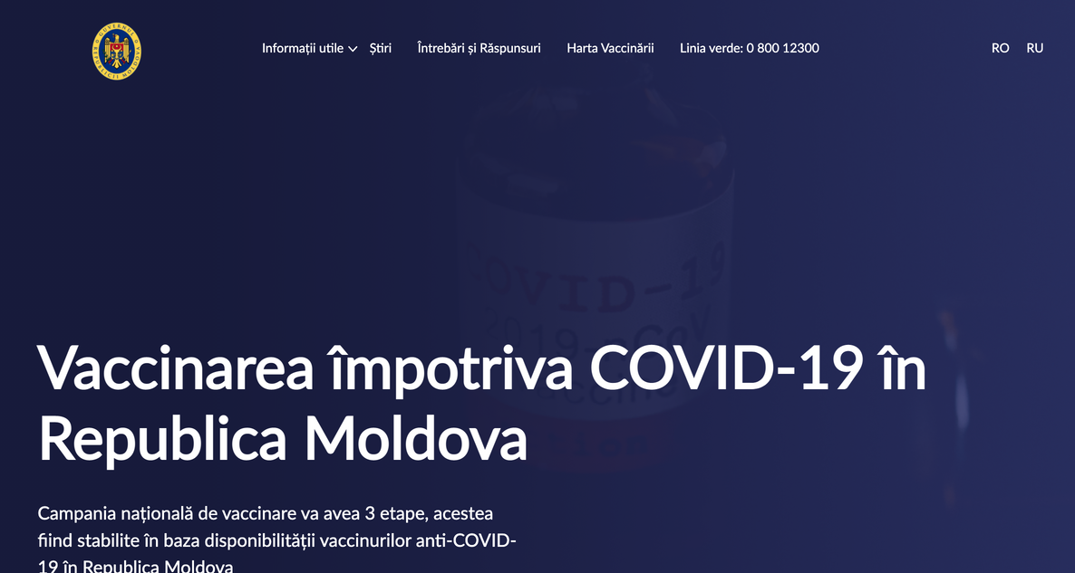
Surse de informare
Pagini oficiale:
  https://vaccinare.gov.md/
  https://covidinfo.md/
  https://msmps.gov.md/
  http://ansp.md/
  viber: vb.me/sanatate

Slide 29



Fii în siguranță!
Vaccinează-te împotriva #covid19​!

